Slide 1

Fundamentos de Procesamiento de Imágenes
Versión 2024-2
Domingo Mery
X-rays and Computer Vision Lab
Ciencia de la Computación
Universidad Católica – Chile
http://domingomery.ing.uc.cl

Slide 2
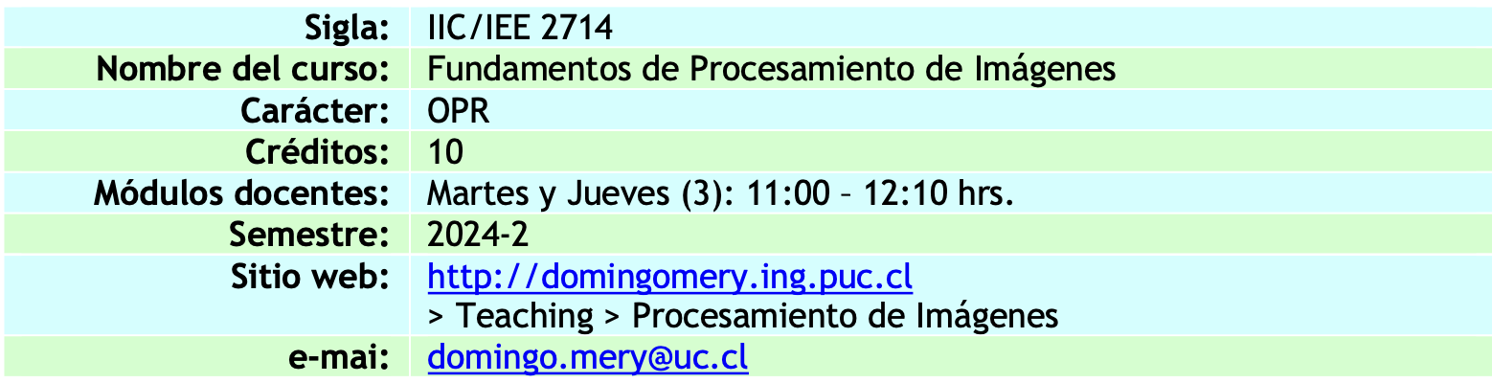
Programa del Curso

Slide 3
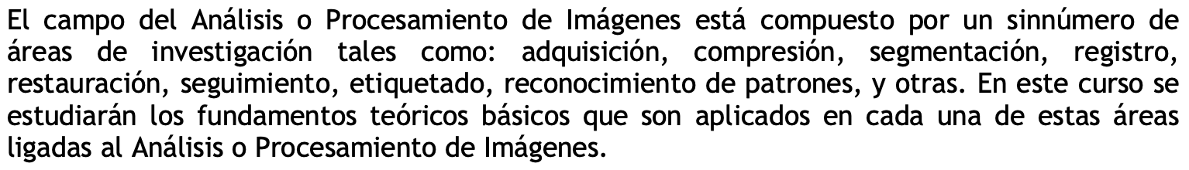
Programa del Curso - Descripción

Slide 4
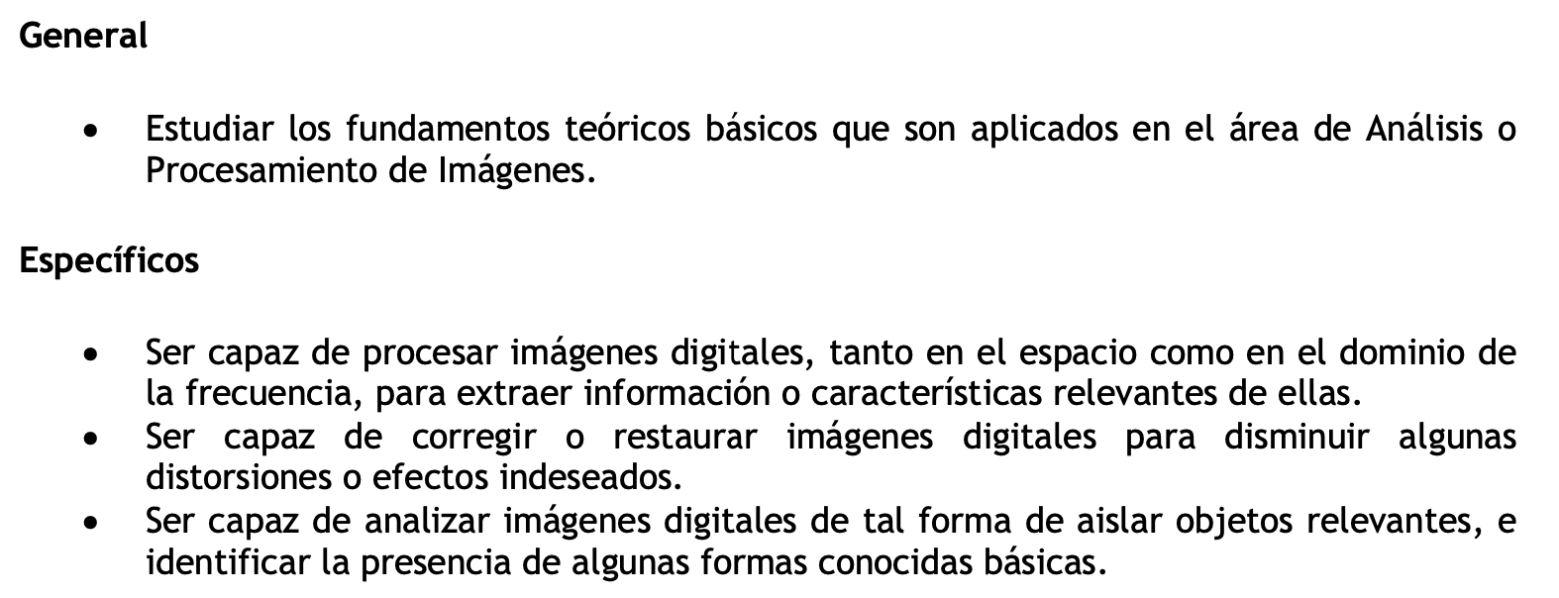
Programa del Curso - Objetivos

Slide 5
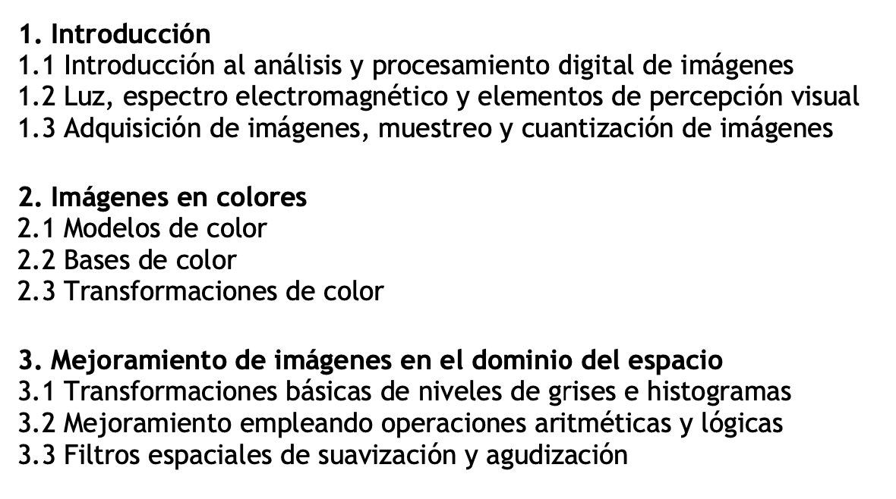
Programa del Curso - Contenido

Slide 6
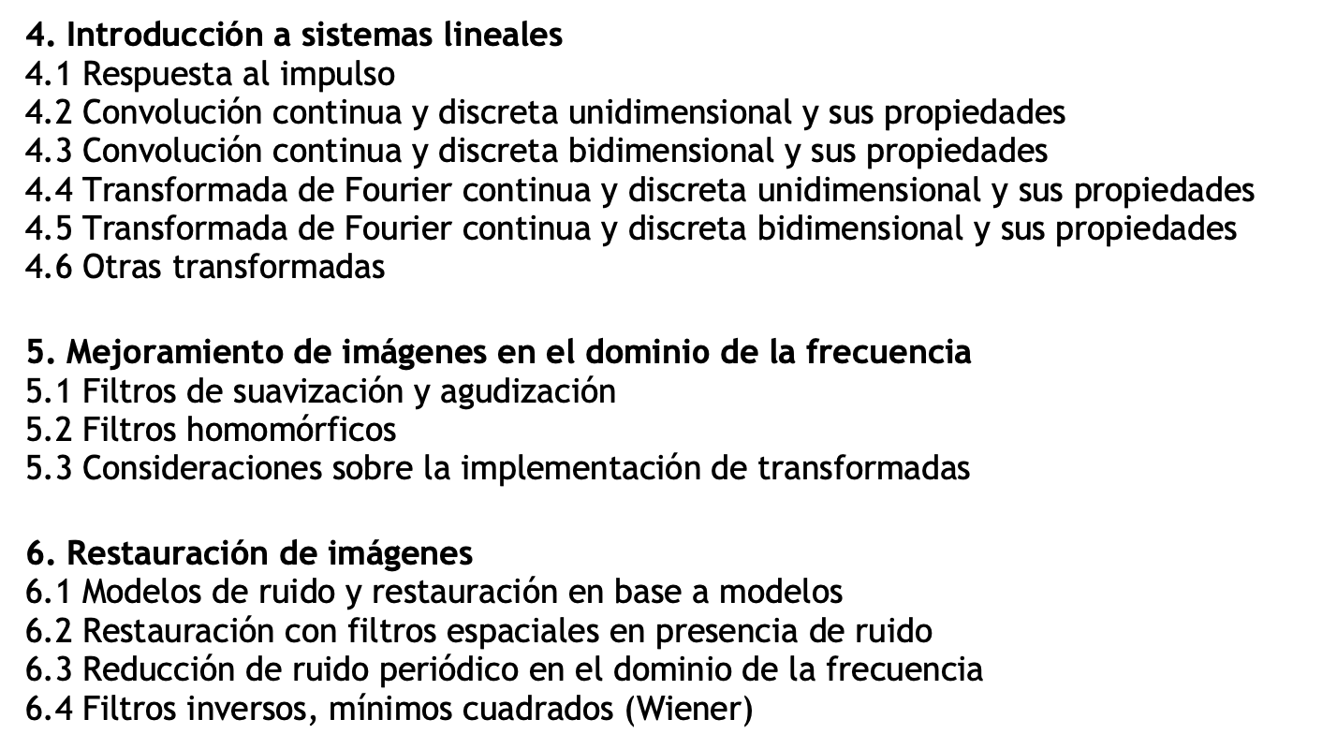
Programa del Curso - Contenido

Slide 7
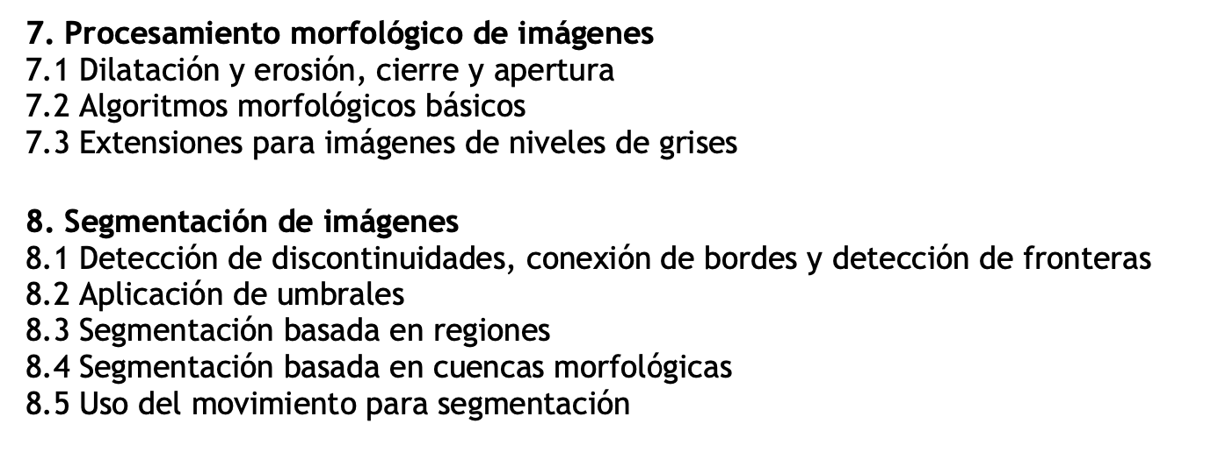
Programa del Curso - Contenido

Slide 8
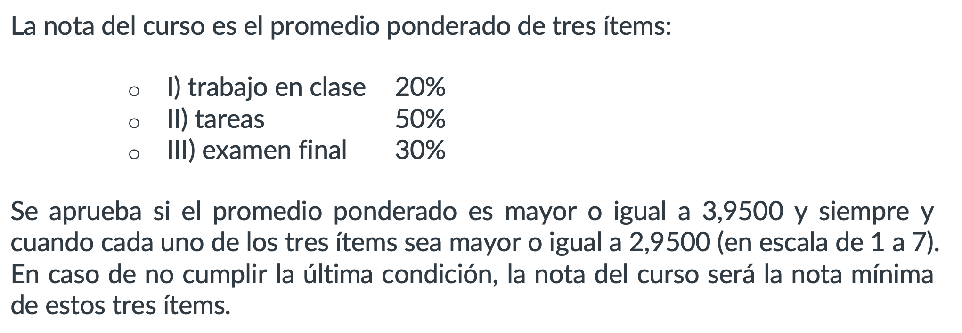
Programa del Curso - Evaluación

Slide 9
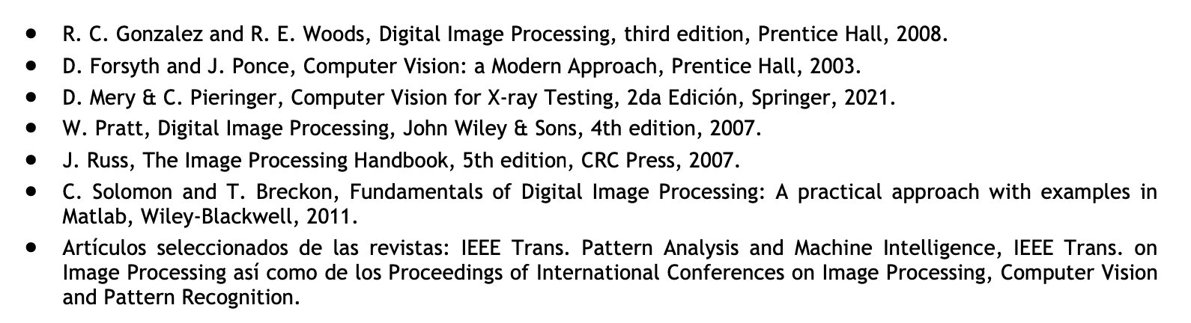
Programa del Curso - Bibliografía

Slide 10
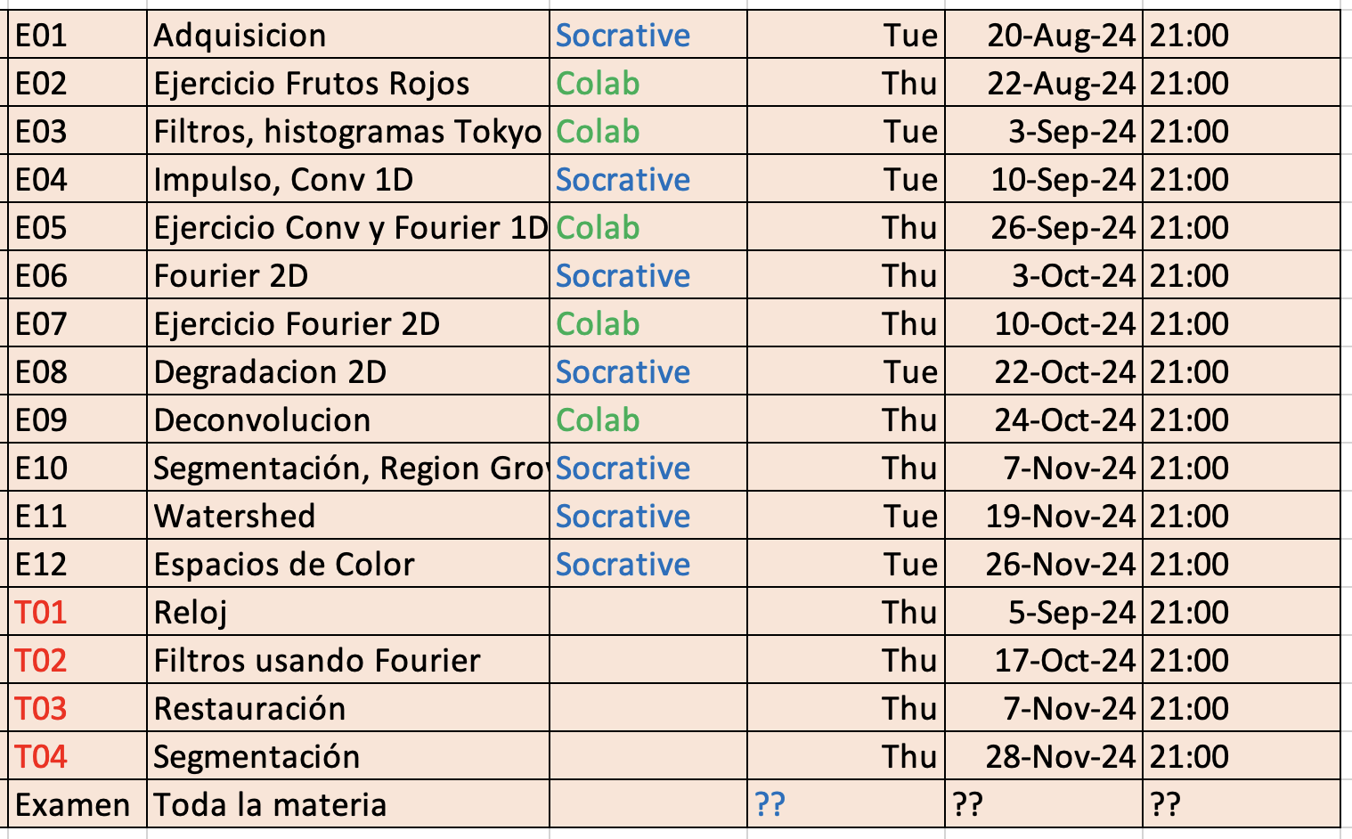
Fechas del Curso

Slide 11
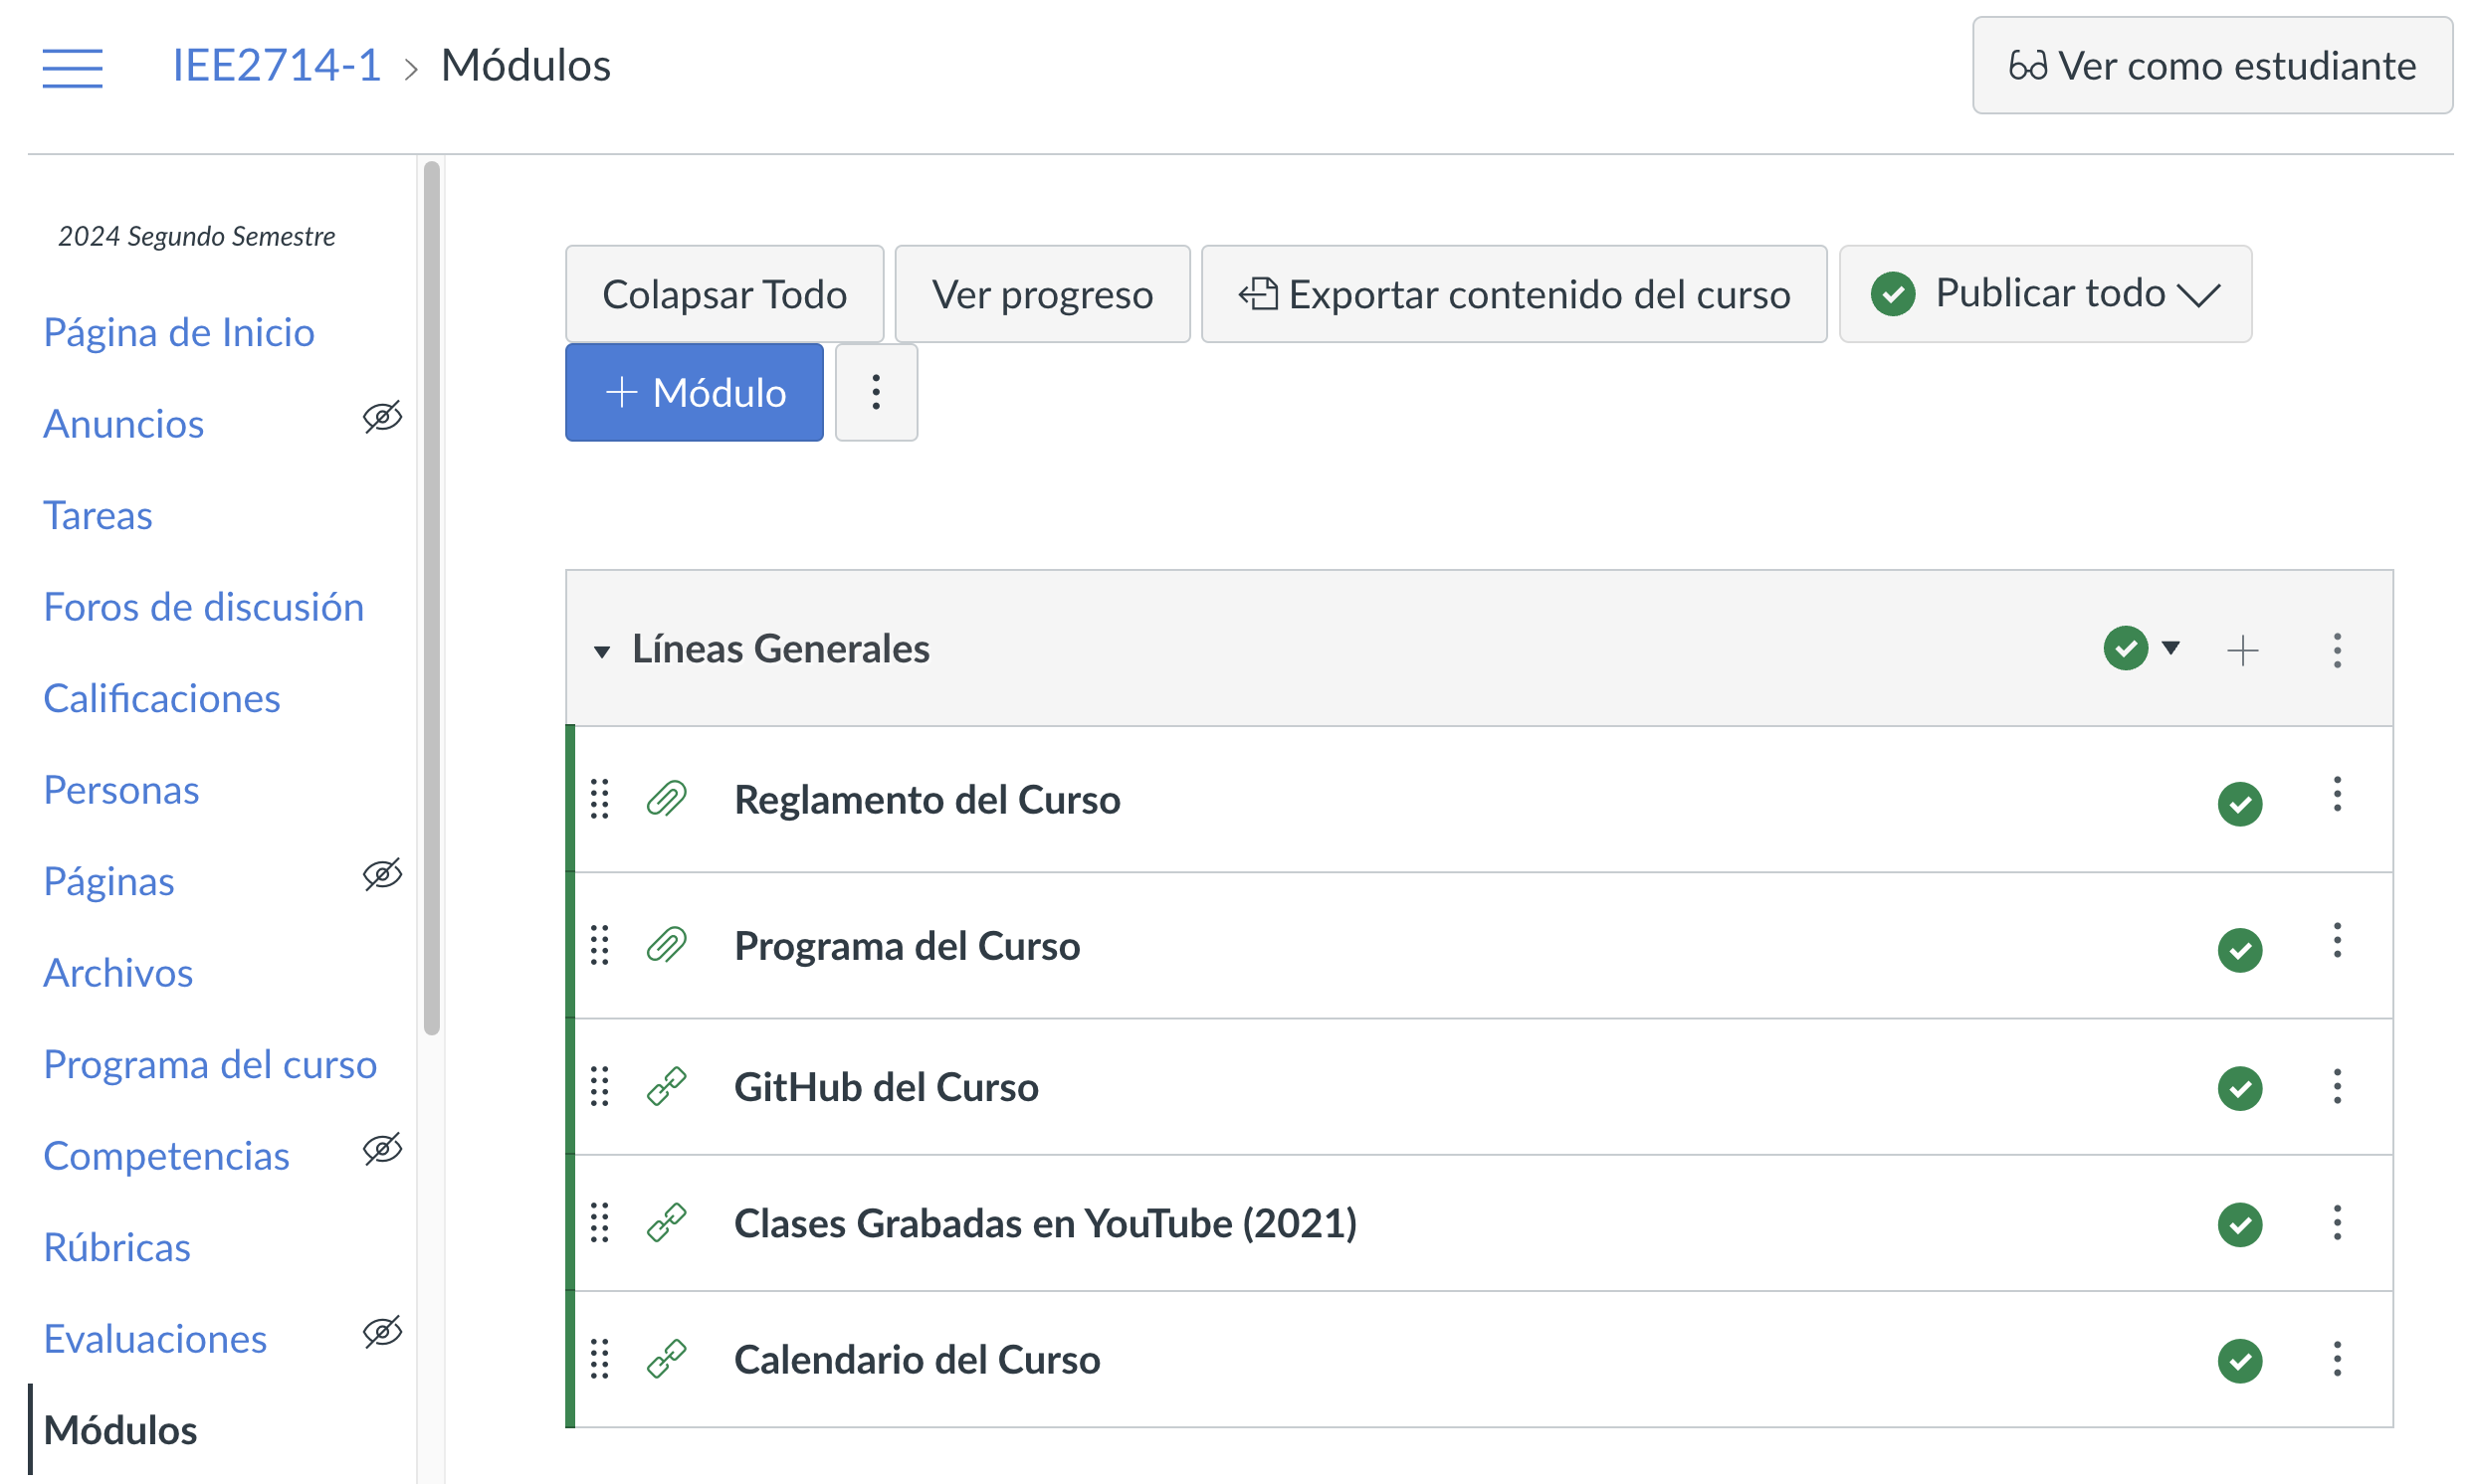
Canvas

Slide 12
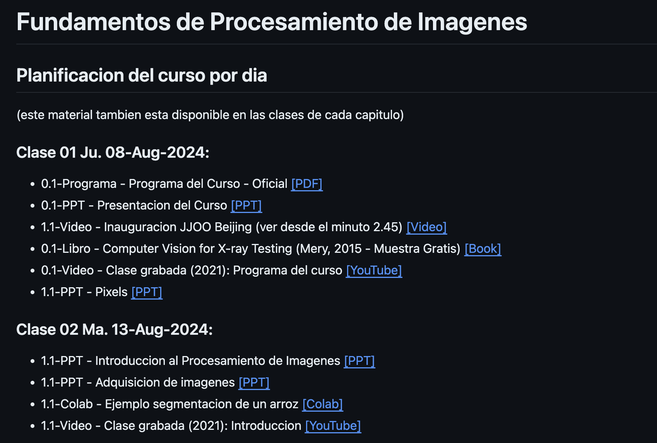
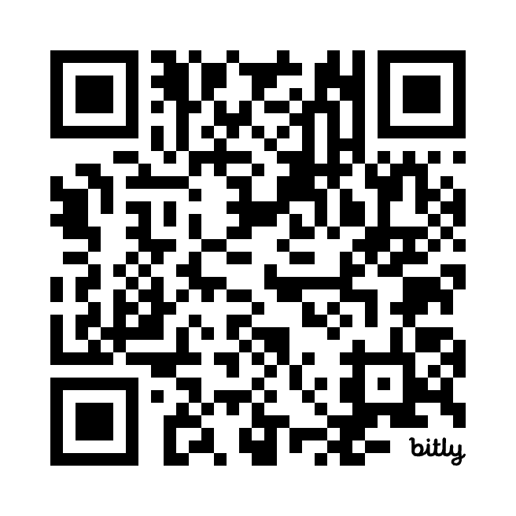
GitHub

